Slide 1
SPLASH LAKEオマージュゲーム
ペンギン大陸
企画書

Slide 2


コンセプト
氷の国での縄張り争い
アピールポイント
・流氷のアルゴリズム
・ステージの変化による駆け引き

Slide 3
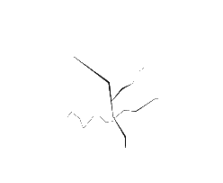
概要
自分を襲ってくる敵を
氷ごと突き放す！！
住処を荒らそうとする敵
!
一度に多くの敵を流せばその分高得点に！
流氷が流れてきて
ステージは常に変化する！

Slide 4



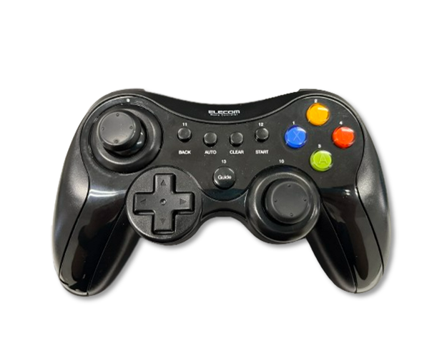
ゲームのイメージ
操作
六角形型の流氷
方向転換
SCORE：00020300
×3
杭打ち
ジャンプ
NEXT
斜め上からの見下ろしカメラ視点
氷を破壊
六方向に方向転換が可能

Slide 5
遊びの内容
目の前の流氷を削れる！
しかし流しすぎると…
完全に切り離した流氷は勝手に流れていく
大地のブロックは
削れない
敵に触れてしまうと
ゲームオーバー…
足場が増えにくくなり不利に…
敵を一定数流せば勝利！

Slide 6
細かな仕様
変化する海流！
氷の流れてくる方向、敵の出てくる位置も変化する！
ジャンプで敵を飛び超え
追い詰められても1マス分飛び超えるジャンプで回避！
しかし海に落ちてしまう可能性も…

Slide 7



細かな仕様
杭を埋め込み、流氷が回転！
ペンギンが埋めた
杭を起点に
海流で回転！
ゲームをかき乱す敵たち！
シロクマ
・ペンギンを見つけたら高速で迫る
南極探査隊
・氷削る

